Slide 1
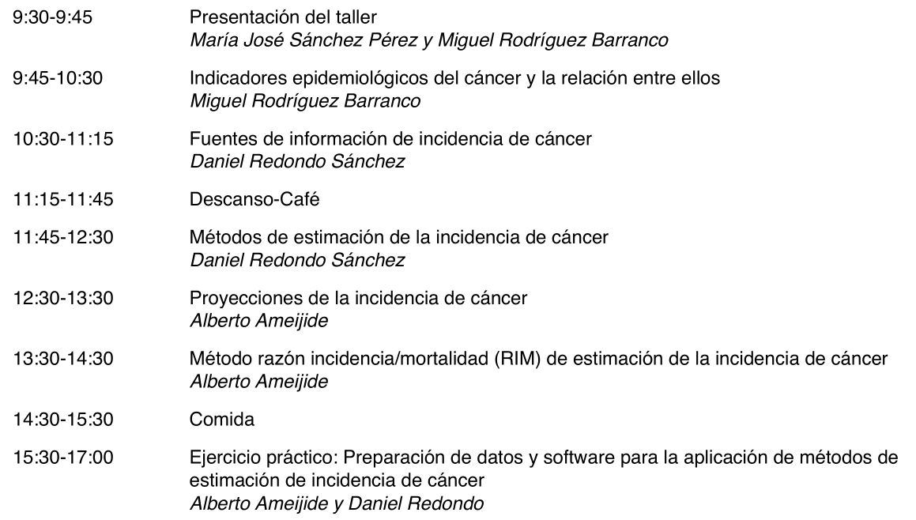
Estimación de indicadores de incidencia de cáncer

Slide 2




Estimación de indicadores de incidencia de cáncer
Proyecciones de la incidencia de cáncer
Alberto Ameijide
Registro de Cáncer de Tarragona
alberto.ameijide@salutsantjoan.cat

Slide 3
INTRODUCCIÓN
En relación a la cobertura de los registros nos podemos encontrar con dos situaciones posibles:
Tener la incidencia de todo el territorio completo (N)
Tener solo la incidencia de una parte (R) del territorio (N)
Asumir que la incidencia del territorio cubierto (R) por los registros sea la misma que la del conjunto de todo el territorio (N)
Corregir la incidencia del territorio cubierto per los registros (R) a partir de indicadores disponibles para todo el territorio (N) (Ej mortalidad) (Métodos IMR )
R1
N
R3
R2

Slide 4
INTRODUCCIÓN
Los principales indicadores de la magnitud del cáncer y el progreso en su control son:
Incidencia (objetivo principal)
Mortalidad
Supervivencia
Prevalencia
Incidencia/Mortalidad
Incidencia/mortalidad actual
Evolución de la incidencia/mortalidad
Proyecciones de la incidencia/mortalidad

Slide 5
INTRODUCCIÓN
Uno de los objetivos principales del análisis de la incidencia/mortalidad de cáncer es el estudio de la su tendencia temporal.
La evolución del número de casos de cáncer incidentes en una población determinada viene dada por tres factores:
El tamaño de la población.
La estructura de la población
Las modificaciones de los riesgos para cada tipo de cáncer
En el análisis de les tendencias, por tal de controlar los dos primeros factores (tamaño y estructura de la población) se utilizan métodos estadísticos que ajusten les tasas por la edad.

Slide 6
TENDENCIAS TEMPORALES
Análisis de les tendencias temporales de la incidencia y la mortalidad
Observar la evolución de les tasas ajustades per años o periodos
Métodos estadísticos:
Regresión de Poisson
Joinpoint
Modelos de punto de cambio
Modelos Edad-Periodo-Cohorte
Descomposición por factores del incremento de casos
……..

Slide 7
REGRESIÓN DE POISSON
Un modelo lineal generalizado es un modelo que te la forma:
Y ~ g(βX)
Se caracteriza por:
El predictor z = βX tiene una forma lineal
La función de link g(z)
La distribución de los errores (ε) pertenece a la familia de distribuciones exponenciales (Normal, binomial, binomial negativa, exponencial, Poisson…)

Slide 8
REGRESIÓN DE POISSON
Principales tipos de modelos lineales generalizados
Modelo lineal general
Si: Y sigue una distribución normal
g(βX)= βX
Y ~ β₀ + β₁ * X1 + β₂* X2 + β₃ * X3 + ..... + β_{k} * Xk
Regresión logística
Si Y sigue una distribución binomial
g(βX) = 1/1+exp(-βX)
Ln(Y/1-Y) ~ β₀ + β₁ * X1 + β₂* X2 + β₃ * X3 + ..... + β_{k} * Xk
Modelos log-lineales (Regresión de Poisson)
Si Y sigue una distribución de Poisson
g(βX) = exp(βX)
Ln(Y) ~ β₀ + β₁ * X1 + β₂* X2 + β₃ * X3 + ..... + β_{k} * Xk

Slide 9
REGRESIÓN DE POISSON
Tipos de Modelo lineal General:
VARIABLE RESPUESTA (Y) | VARIABLE PREDICTORA (X) | TIPOS DE MODELO
UNA VARIABLE RESPUESTA | UNA VARIABLE CONTINUA | REGRESIÓN LINEAL SIMPLE
UNA VARIABLE RESPUESTA | VARIAS VARIABLES CONTINUAS | REGRESIÓN LINEAL MULTIPLE
UNA VARIABLE RESPUESTA | UNA VARIABLE CATEGORICA BINARIA | T-TEST
UNA VARIABLE RESPUESTA | UNA VARIABLE CATEGORICA | ANOVA DE UN FACTOR
UNA VARIABLE RESPUESTA | VARIAS VARIABLES CATEGORICAS | ANOVA DE VARIOS FACTORES
UNA VARIABLE RESPUESTA | CONTINUAS Y CATEGORICAS | ANCOVA
VARIAS VARIABLES RESPUESTA | CATEGORICAS | MANOVA
VARIAS VARIABLES RESPUESTA | CONTINUAS Y CATEGORICAS | MANCOVA

Slide 10
REGRESIÓN DE POISSON
Utilidad del modelo lineal generalizado:
En R existe una función llamada glm
glm( formula, datos, tipo de link i distribución del error)
Retorna un objecto con:
Los coeficientes del modelo
Los valores predichos
Residuos
Deviance

Slide 11
REGRESIÓN DE POISSON
Los primeros métodos que se utilizaron para el análisis de les tendencias de incidencia/mortalidad es basaban en la regresión de Poisson
El objetivo de este método, como el de la mayoría de métodos que se hacen servir para el análisis de tendencias es calcular el porcentaje de cambio anual (PAC o APC)
Datos de inicio:
Año (i) | Grupo de edat (j) | Población | Casos incidentes
1982 | 0-4 | Pob_{1982,0-4} | Casos_{1982,0-4}
1982 | 5-9 | Pob_{1982,5-9} | Casos _{1982,5-9}
.... | .... | .... | ....
1982 | 85+ | Pob_{1982,85+} | Casos _{1982,85+}
1983 | 0-4 | Pob_{1983,0-4} | Casos _{1983,0-4}
.... | .... | .... | ....
2005 | 0-4 | Pob_{2005,0-4} | Casos _{2005,0-4}
.... | .... | .... | ....
2005 | 85+ | Pob_{2005,85+} | Casos _{2005,85+}

Slide 12

REGRESIÓN DE POISSON
Definimos la tasa de incidencia λ_{ij} para cada año i y per cada grupo de edad j como:
Una variable sigue una distribución de Poisson si:
En dos intervalos de la misma duración la probabilidad de suceder un caso es la misma
La probabilidad que suceda un cas es la misma en todo el intervalo
La probabilidad de que suceda un caso no depende de los casos anteriores
Sobre la hipótesis que el numero de casos incidentes seguirá una distribución de Poisson
$$λ_{ij}=\frac{Casos_{ij}}{Poblaci{ón}_{ij}}$$
$$Casos_{ij}≈Poisson(λ_{ij}∗Poblaci{ón}_{ij})$$

Slide 13
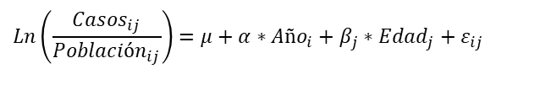
REGRESIÓN DE POISSON
Modelizando sobre la tasa de incidéncia tendremos:
O equivalentemente:
O equivalentemente:
$$Ln\left(λ_{ij}\right)=μ+α∗Añoβ_{j}∗{Edad}_{j}+ε_{ij}$$
$$Ln\left(\frac{Casos_{ij}}{Poblaci{ón}_{ij}}\right)=μ+α∗Año_{i}+β_{j}∗Edad_{j}+ε_{ij}$$
$$Ln\left(Casos_{ij}\right)=μ+α∗Año+β_{j}∗Edad_{j}+Ln(Poblaci{ón}_{ij})+ε_{ij}$$

Slide 14
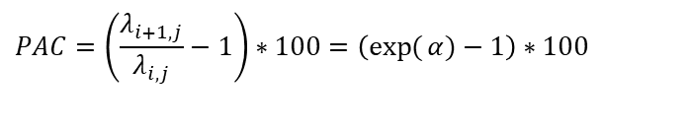
REGRESIÓN DE POISSON
Se trata de buscar los coeficientes (α y β) que mejor ajusten la función a nuestros datos.
Si el parámetro α es significativo, existirá una tendencia lineal en función del año para la tasa de incidencia.
A partir del parámetro α podemos obtener el porcentaje anual de cambio (PAC)
Definimos el porcentaje anual de cambio (PAC) como:
La limitación fundamental de este modelo es que asume un PAC constante durante todo el período de estudio
$$Ln\left(Casos_{ij}\right)=μ+α∗{Año}_{i}+β_{j}∗Edad_{j}+Ln(Poblaci{ón}_{ij})+ε_{ij}$$
$$PAC=\left(\frac{λ_{i+1,j}}{λ_{i,j}}−1\right)∗100=\left(\exp{(}α)−1\right)∗100$$

Slide 15
MÉTODO JOINPOINT
En el estudio de les tendencias de períodos largos de tiempo el porcentaje anual de cambio puede tener un comportamiento distinto a lo largo de los diferentes segmentos de tiempo.
El análisis de tendencias por el método joinpoint escoge el nombre adecuado de puntos de inflexión, llamados joinpoints y da un porcentaje anual de cambio para cada segmento de tiempo.

Slide 16
MÉTODO JOINPOINT
Definiremos el modelo de regresión de Joinpoint como:
Donde: τ₁, τ₂, .... , τ_{k}
son joinpoints o puntos de cambio de tendencia
$$\ln{(}TA_{i})=β_{0}+β_{0}{Año}_{i}+δ_{1}({Año}_{1}−τ_{1})^{+}+...+δ_{k}({Año}_{k}−τ_{k})^{+}+ε_{i}^{(k)}=μ_{i}^{(k)}+ε_{i}^{(k)}$$

Slide 17
MÉTODO JOINPOINT
Para determinar el nombre k de Joinpoints idóneo, una vez calculado el mejor modelo para todo k, realizaremos recursivamente un test del tipo:
H0 : Hay k₀ joinpoints
H1 : Hay k₁ joinpoints
Donde si aceptamos la hipótesis nula realizaremos un test del tipo:
H0 : Hay k₀ joinpoints
H1 : Hay k₁₋₁ joinpoints
Y si rechazamos la hipótesis nula realizaremos un test del tipo:
H0 : Hay k₀₊₁ joinpoints
H1 : Hay k₁ joinpoints

Slide 18

MÉTODO JOINPOINT
Todas estas operaciones son realizadas mediante el programa JoinPoint Software distribuido libremente por el National Càncer Institute.
Previamente a partir de nuestros datos se preparará un fichero donde cada registro incluirá:
Tipos tumoral (x).
Año (i) .
Tasa ajustada para el tipo tumoral x en el año i (TAi).
Desviación estándar de la tasa ajustada para el tipo tumoral x en el año i
$$\left(σ\left(TA_{i}\right)\right)$$

Slide 19
MÉTODO JOINPOINT
Limitaciones
El método Joinpoint no permite incluir variables en el modelo. El análisis se realiza sobre indicadores (TAm, TAe, TB,...). Según el indicador podemos tener resultados diferentes
Diferentes interpretaciones entre tener o no tener joinpoint
Cuando el número de casos es pequeño es muy difícil encontrar joinpoints
Cambios abruptos

Slide 20
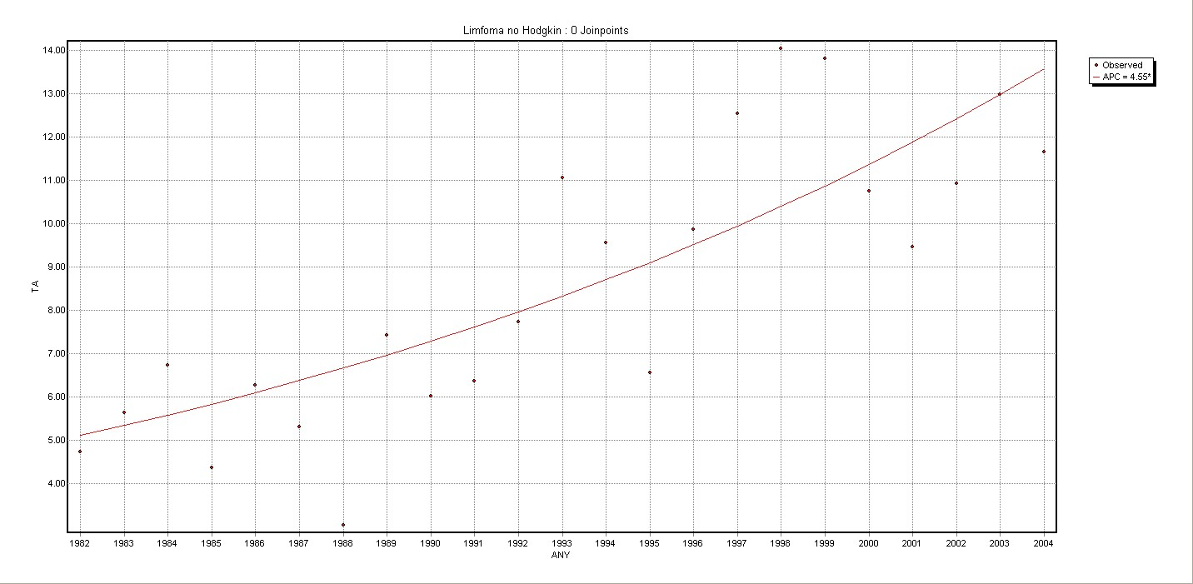
MÉTODO JOINPOINT
Sin Joinpoint

Slide 21
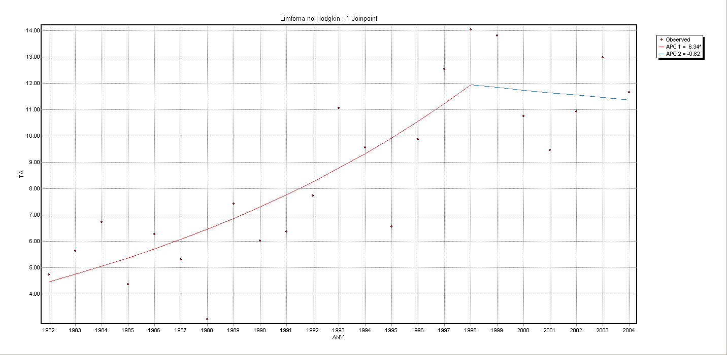
MÉTODO JOINPOINT
1 Joinpoint

Slide 22
MODELOS DE PUNTO DE CAMBIO
Modelos de punto de cambio
Es una evolución de los métodos de Joinpoint
Permite incluir covariables al modelo
Los cambios abruptos que hace el modelo joinpoint con los puntos de cambio son suavizados para las funciones de transición.

Slide 23
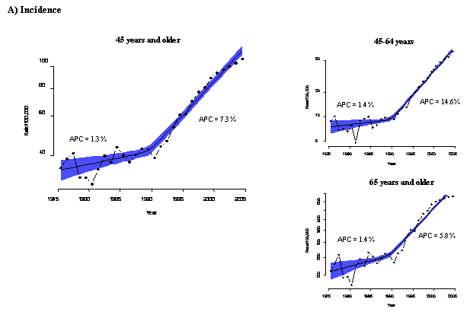
MODELOS DE PUNTO DE CAMBIO

Slide 24
MODELOS EDAD-PERIODO-COHORTE
En ocasiones diferentes cohortes de nacimiento pueden tener diferentes niveles de exposición a factores de riesgo
En estos casos un modelo que solamente considere efectos relacionados con la edad y el período puede no ser adecuado
Los modelos Edad-Periodo-Cohorte (APC Models) permiten separar los diferentes componentes de la tendencia temporal, cuantificando los fenómenos asociados:
A las cohortes de nacimiento
Al año de diagnóstico/defunción
A la edad.

Slide 25
MODELOS EDAD-PERIODO-COHORTE
Si en el modelo de regresión de Poisson venia definido per la ecuación:
Los modelos Edad-Periodo-Cohorte (APC Modelos) vienen definidos por la ecuación:
$$Ln\left(Casos_{ij}\right)=μ+α∗{Año}_{i}+β_{j}∗{Edad}_{j}+Ln(Poblaci{ón}_{ij})+ε_{ij}$$
$$Ln\left(Casos_{ijk}\right)=μ+α∗Periodo_{i}+β_{j}∗Edad_{j}+γ_{k}∗Cohor{te}_{k}+Ln(Poblaci{ón}_{ijk})+ε_{ij}$$

Slide 26
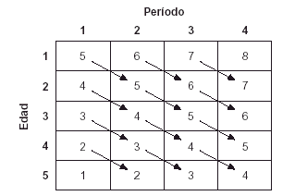
MODELOS EDAD-PERIODO-COHORTE
Los modelos edad-periodo-cohorte presentan el problema que se conoce como de “no-identificabilidad”
Generalmente se dispone de información sobre los casos incidentes resumidos en una tabla de dos entradas: el grupo de edad y el período
Con esta información, se puede calcular fácilmente las cohortes de nacimiento:

Slide 27
MODELOS EDAD-PERIODO-COHORTE
Problema de la “no-identificabilidad”
La fórmula para la construcción de les cohortes de nacimiento muestra una dependencia lineal exacta entre los tres factores.
Por eso, para estimar los parámetros del modelo se tienen que añadir una serie de restricciones adicionales

Slide 28
MODELOS EDAD-PERIODO-COHORTE
Soluciones para este problema:
Funciones estimables
Holdford
Clayton, Schifflers
Restricciones extras
Osmond i Gardner
Decarli i La Vecchia
NORDPRED

Slide 29
MODELOS EDAD-PERIODO-COHORTE

Slide 30
MODELOS EDAD-PERIODO-COHORTE

Slide 31
MODELOS EDAD-PERIODO-COHORTE

Slide 32
MODELOS EDAD-PERIODO-COHORTE
Interpretación:
El efecto período representa cambios en las tasas motivadas para factores localizados en un momento del tiempo i que influyen a todos los grupos de edad a la vegada. Ejemplos de efecto período puede ser la introducción de nuevos tratamientos o la introducción de programas de diagnóstico precoz
El efecto cohorte se asocia a factores que afecten a una generación y provoca cambios en las tasas de magnitud diferentes en sucesivos grupos de edad, en sucesivos periodos. Ejemplos de efecto cohorte están normalmente relacionados con hábitos o exposiciones de llarga durada, como el consumo de tabaco, de manera que, diferentes generaciones están expuestas a diferentes niveles de riesgo.
En consecuencia, nos interesa identificar si los cambios temporales de las tasas están asociados al período de diagnóstico o a la cohorte de nacimiento, la cual cosa no es siempre posible.

Slide 33
MODELOS EDAD-PERIODO-COHORTE
Limitaciones
Dificultad para diferenciar el efecto periodo y el efecto cohorte
Tendencia a que salga el modelo AGE+COHORT

Slide 34
TENDENCIAS TEMPORALES
Limitaciones en la interpretación de les tendencias
Las tendencias de la incidencia pueden verse afectades por:
Cambios en la exhaustividad de las técnicas de registro
Cambios en los métodos diagnósticos,
Cambios en les definiciones patologicas
Cambio en la codificación de los tumores
La introducción de programes de cribaje
En el caso de la mortalidad, la interpretación de les tendencias de mortalidad depende de las tendencias en la incidencia y supervivencia de los anteriores.

Slide 35
PROYECCIONES
No existe un método estándar comúnmente adoptado per elaborar proyecciones de incidencia.
Muchos de los métodos aplicados en el análisis de tendencias temporales, también son utilizables para el calculo de proyecciones.
Regresión de Poisson
Modelos Edad-Periodo-Cohorte

Slide 36
PROYECCIONES
AÑO INICIAL
AÑO FINAL
AÑOS A PROYECTAR FINAL
DATOS
DATOS A PROYECTAR
Una vez estimados los coeficientes (α y β) que mejor ajusten la regresión de Poisson en el periodo [AÑO INICIAL , AÑO FINAL]
Podríamos prolongar este modelo hasta el AÑO PROYECCION
Estaremos asumiendo que el porcentaje anual de cambio derivado de α es el mismo en el periodo [AÑO INICIAL , AÑO FINAL] que en el periodo [AÑO FINAL , AÑO PROYECCIÓN]
Es importante escoger correctamente el numero de años para establecer la tendencia (~8-10)
$$Ln\left(Casos_{ij}\right)=μ+α∗{Año}_{i}+β_{j}∗Edad_{j}+Ln(Poblaci{ón}_{ij})+ε_{ij}$$
$$Ln\left(Casos_{AÑO PROYECCION,j}\right)=μ+α∗{Año}_{AÑO PROYECCION}+β_{j}∗Edad_{j}+Ln(Poblaci{ón}_{i,AÑO PROYECCIONj})+ε_{i,AÑO PROJECCION}$$

Slide 37
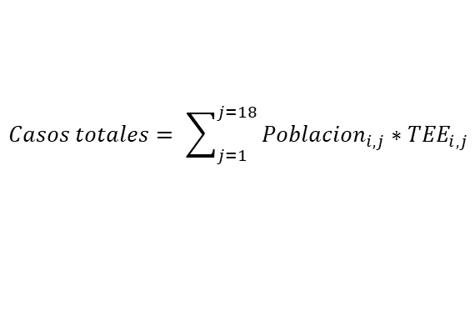
PROYECCIONES
Una modificación del método anterior consistiría es:
Calcular la TEE de un periodo basal
Calcular el PAC para el periodo [AÑO INICIAL , AÑO FINAL]
Calcular las TEE de los años sucesivos al periodo basal mediante la formula recurrente:
En el AÑO PROYECCION multiplicaremos las tasas especificas por edad (TEE) a la población o proyecciones de población del AÑO PROYECCION.
$$Casos totales= \sum_{j=1}^{j=18}{{Poblacion}_{i,j}∗{TEE}_{i,j}}$$
NOTA: También podríamos especificar condiciones sobre la PAC futura
Limitar el valor del PAC: -k < PAC(i) < k
Reducir PAC a 0 en m años: PAC(i+l) = PAC(i) * ( (m-l) / m ) si l<20

Slide 38
PROYECCIONES
Limitaciones:
Una limitación de proyectar la incidencia mediante el modelo EDAD+AÑO de la regresión de Poisson radica en no incluir el efecto cohorte en nuestro modelo.
En ocasiones no tener en cuenta la historia natural del tumor en algunos tipos tumorales puede dar lugar a resultados sesgados.
Finalmente, siempre hay que recordar que, cuantos mas años proyectemos, menos fiables son nuestras proyecciones.

Slide 39
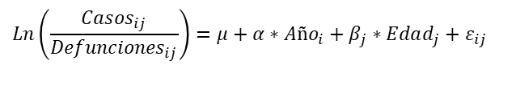
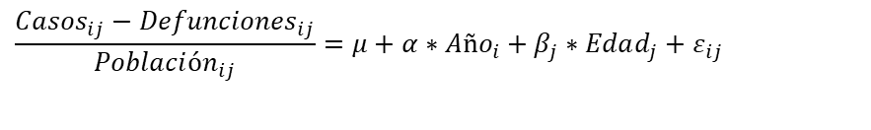
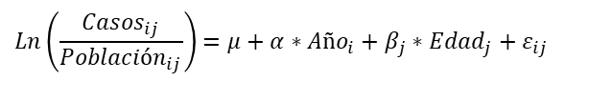
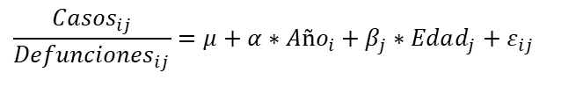
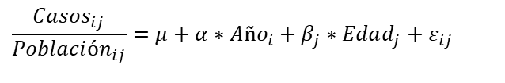
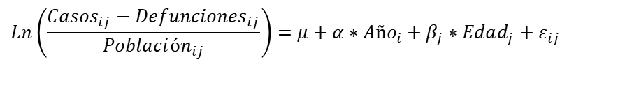
PROYECCIONES
Otros Modelos:
$$Ln\left(\frac{Casos_{ij}}{Poblaci{ón}_{ij}}\right)=μ+α∗Año_{i}+β_{j}∗Edad_{j}+ε_{ij}$$
$$Ln\left(\frac{Casos_{ij}}{{Defunciones}_{ij}}\right)=μ+α∗Año_{i}+β_{j}∗Edad_{j}+ε_{ij}$$
$$Ln\left(\frac{Casos_{ij}−{Defunciones}_{ij}}{Poblaci{ón}_{ij}}\right)=μ+α∗Año_{i}+β_{j}∗Edad_{j}+ε_{ij}$$
$$\frac{Casos_{ij}}{Poblaci{ón}_{ij}}=μ+α∗Año_{i}+β_{j}∗Edad_{j}+ε_{ij}$$
$$\frac{Casos_{ij}}{{Defunciones}_{ij}}=μ+α∗Año_{i}+β_{j}∗Edad_{j}+ε_{ij}$$
$$\frac{Casos_{ij}−{Defunciones}_{ij}}{Poblaci{ón}_{ij}}=μ+α∗Año_{i}+β_{j}∗Edad_{j}+ε_{ij}$$

Slide 40
DESCOMPOSICIÓN FACTORIAL DEL INCREMENTO DE CASOS
Descompone el crecimiento/decrecimiento del número de casos/defunciones entre el primer y el último año de un período estudiado en función de:
Los componentes poblacionales
Tamaño de la población
Estructura de la población
El componente del riesgo.

Slide 41
DESCOMPOSICIÓN FACTORIAL DEL INCREMENTO DE CASOS
Población 1
Población 2
casos
población 1
casos
población 2
diferencia atribuible a
TAMAÑO
DE LA POBLACIÓN
ESTRUCTURA
DE LA POBLACIÓN
RIESGO DE CÀNCER
EN LA POBLACIÓN

Slide 42


DESCOMPOSICIÓN FACTORIAL DEL INCREMENTO DE CASOS
Población 1
Población 2
C₁
C₂
Número de casos de cáncer
N₁
N₂
Tamaño de la población
S_{ij} = $\frac{n_{ij}}{N}$
S_{i1}
S_{i2}
Estructura de la población
m_{ij} = $\frac{c_{ij}}{n_{ij}}$
m_{i1}
m_{i2}
Riesgo de la población

Slide 43
Ejemplo:
DESCOMPOSICIÓN FACTORIAL DEL INCREMENTO DE CASOS
 | Casos | Tamaño | Riesgo
Población 1 | 1 | 100000 | 0,00001
Población 2 | 4 | 200000 | 0,00002
% de diferencia | 300% | 100% | 100%
M_{p} = 100%
M_{r} = 100%
I_{pr} = 100%
Δcasos = 300%

Slide 44
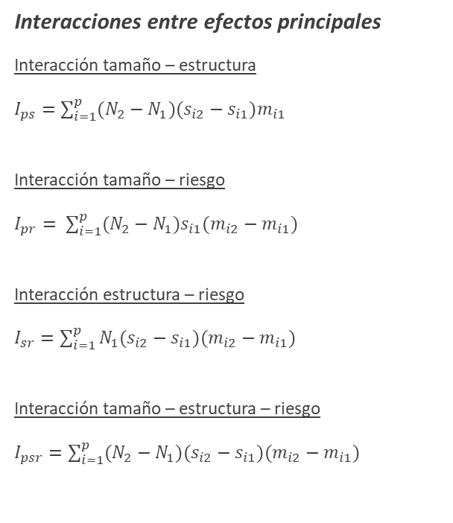
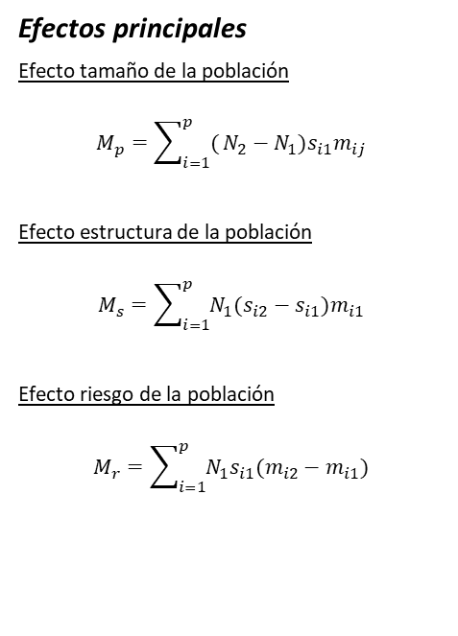
Parámetros de descomposición:
DESCOMPOSICIÓN FACTORIAL DEL INCREMENTO DE CASOS
Δ casos = ${{M_{p}+M}_{s}+M_{r}}_{}+{I_{ps}+I}_{pr}+{I_{sr}+I}_{psr}$
Efectos principales
Efecto tamaño de la población
$$M_{p}=\sum_{i=1}^{p}{(}N_{2}−N_{1})s_{i1}m_{ij}$$
Efecto estructura de la población
$$M_{s}=\sum_{i=1}^{p}{N_{1}(s_{i2}−s_{i1})m_{i1}}$$
Efecto riesgo de la población
$$M_{r}=\sum_{i=1}^{p}{N_{1}s_{i1}(m_{i2}−m_{i1})}$$
Interacciones entre efectos principales
Interacción tamaño – estructura
$I_{ps}=\sum_{i=1}^{p}{(N_{2}−N_{1})(s_{i2}−s_{i1})m_{i1}}$
Interacción tamaño – riesgo
$I_{pr}= \sum_{i=1}^{p}{(N_{2}−N_{1})s_{i1}(m_{i2}−m_{i1})}$
Interacción estructura – riesgo
$I_{sr}=\sum_{i=1}^{p}{N_{1}(s_{i2}−s_{i1})(m_{i2}−m_{i1})}$
Interacción tamaño – estructura – riesgo
$I_{psr}=\sum_{i=1}^{p}{(N_{2}−N_{1})(s_{i2}−s_{i1})(m_{i2}−m_{i1})}$

Slide 45
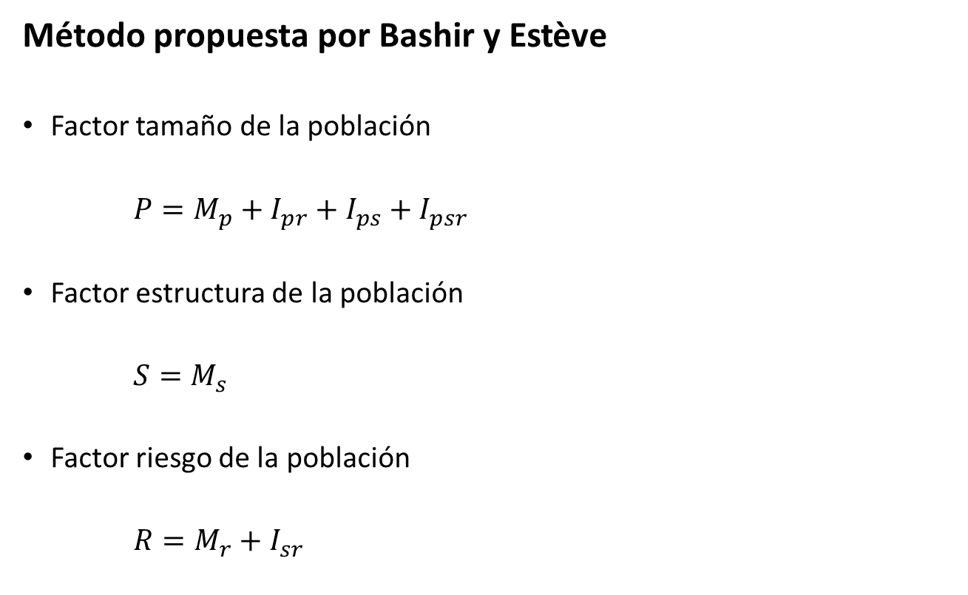
DESCOMPOSICIÓN FACTORIAL DEL INCREMENTO DE CASOS
Método propuesta por Bashir y Estève
Factor tamaño de la población
$P=M_{p}+I_{pr}+I_{ps}+I_{psr}$
Factor estructura de la población
$S=M_{s}$
Factor riesgo de la población
$R=M_{r}+I_{sr}$

Slide 46
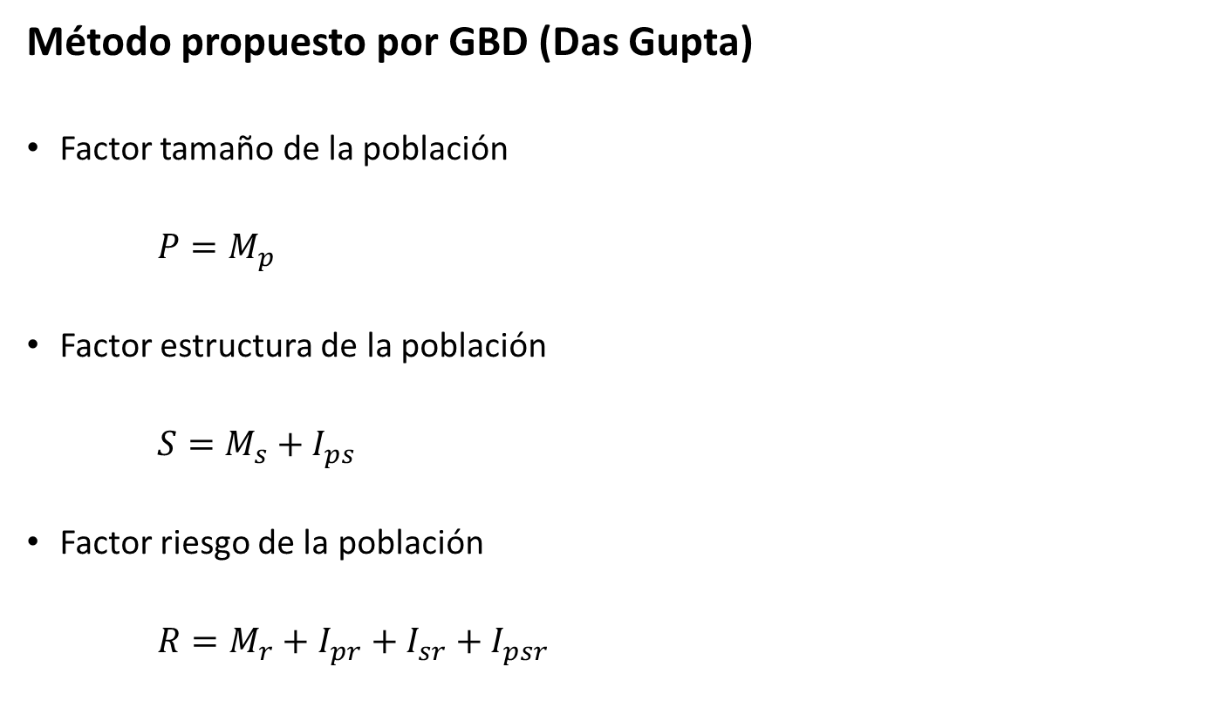
DESCOMPOSICIÓN FACTORIAL DEL INCREMENTO DE CASOS
Método propuesto por GBD (Das Gupta)
Factor tamaño de la población
$P=M_{p}$
Factor estructura de la población
$S=M_{s}+I_{ps}$
Factor riesgo de la población
$R=M_{r}+I_{pr}+I_{sr}+I_{psr}$

Slide 47
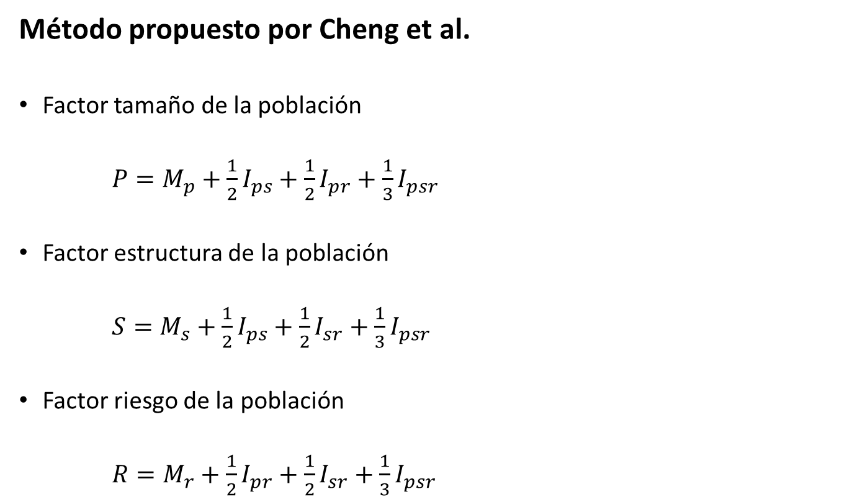
DESCOMPOSICIÓN FACTORIAL DEL INCREMENTO DE CASOS
Método propuesto por Cheng et al.
Factor tamaño de la población
$P=M_{p}+\frac{1}{2}I_{ps}+\frac{1}{2}I_{pr}+\frac{1}{3}I_{psr}$
Factor estructura de la población
$S=M_{s}+\frac{1}{2}I_{ps}+\frac{1}{2}I_{sr}+\frac{1}{3}I_{psr}$
Factor riesgo de la población
$R=M_{r}+\frac{1}{2}I_{pr}+\frac{1}{2}I_{sr}+\frac{1}{3}I_{psr}$

Slide 48
Ejemplo:
DESCOMPOSICIÓN FACTORIAL DEL INCREMENTO DE CASOS
 | Casos | Tamaño | Riesgo
Población 1 | 1 | 100000 | 0,00001
Población 2 | 4 | 200000 | 0,00002
% de diferencia | 300% | 100% | 100%
Bashir-Estève
P = M_{p} + I_{pr} = 100% + 100% = 200%
R = M_{r} = 100%
M_{p} = 100%
M_{r} = 100%
GBD – Das Gupta
P = M_{p} = 100%
R = M_{r} + I_{pr} = 100% + 100% = = 200%
I_{pr} = 100%
Δcasos = 300%
Cheng
P = M_{p} + ½ I_{pr} = 100% + 50% = 150%
R = M_{r} + ½ I_{pr}= 100% + 50% = 150%

Slide 49
Estimación de indicadores de incidencia de cáncer

